Slide 1
코드로 배우는 스프링 부트 웹 프로젝트
Part 1
구멍가게코딩단(cafe.naver.com/gugucoding) 제작

Slide 2
시작하기에 앞서
해당 자료와 관련 동영상은 모두 구멍가게 코딩단의 재산입니다.
모든 자료는 무단으로 사용하실 수 없으며 반드시 허가 이후에 사용이 가능합니다.
무단으로 사용시 발생하는 모든 법적인 책임은 본인과 사용처에 있음을 명시하는 바입니다.
오타 및 기타 수정이나 건의 사항에 대해서는 구멍가게 코딩단(https://cafe.naver.com/gugucoding)을 통해서 연락해 주시면 감사하겠습니다.
이 자료를 보시는 모든 분들의 행운과 건강이 함께 하시기를 기원합니다.

Slide 3
학습목표
Spring Boot를 위한 개발 환경을 구성
개발 도구들을 설정하고 프로젝트의 실행을 점검
테스트 코드 실행 점검
웹 애플리케이션 실행 점검
단독 실행 파일 제작 및 실행 점검

Slide 4
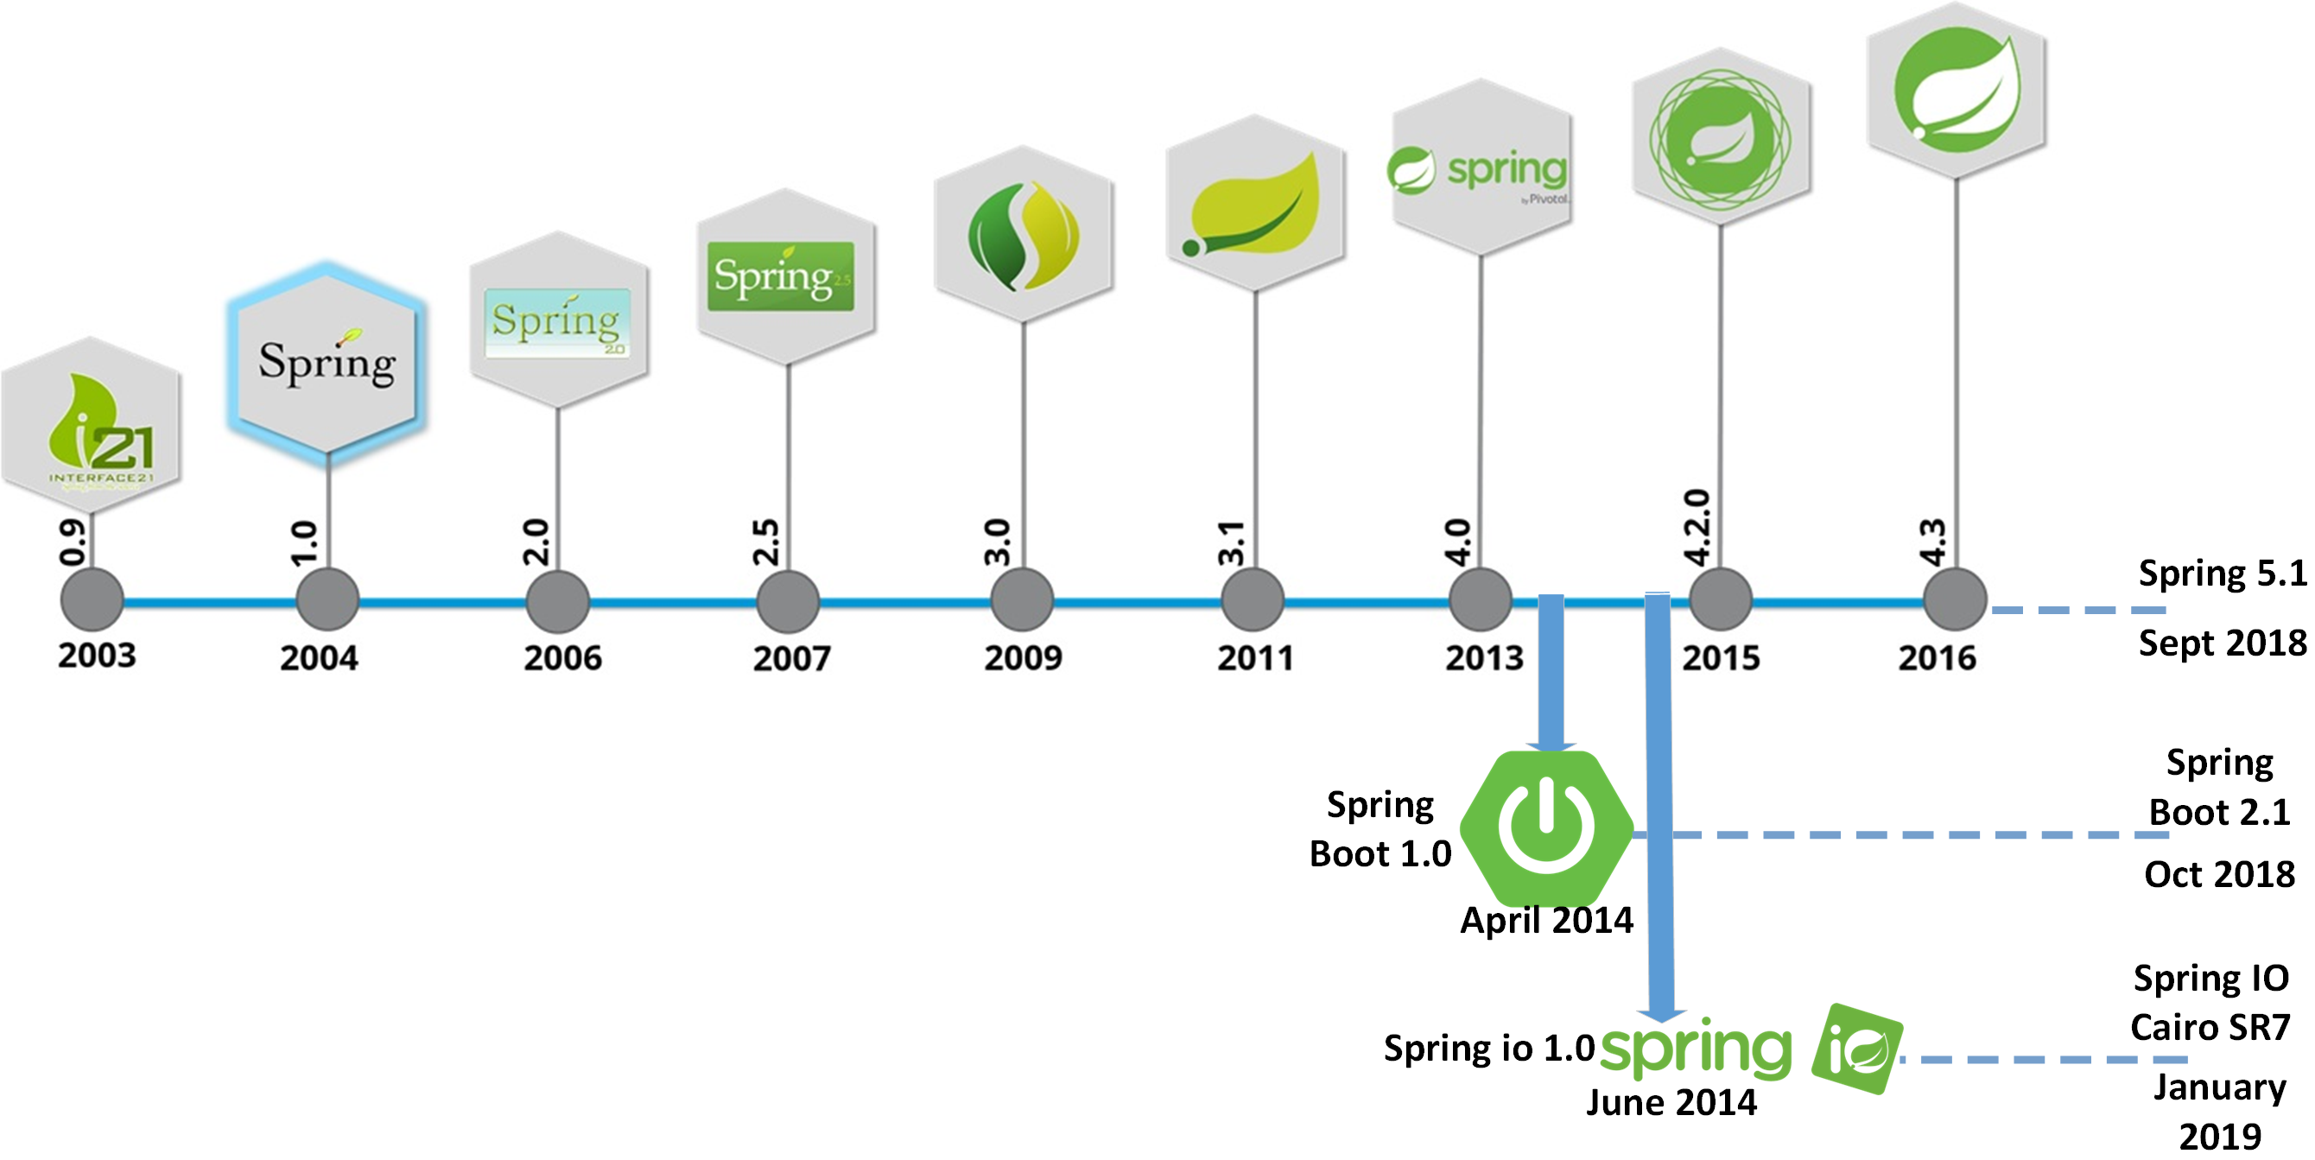
https://se.ewi.tudelft.nl/desosa2019/chapters/spring-boot/

Slide 5
Spring Boot
Spring Boot is a lightweight and open-source Java-based framework that is used for creating stand-alone and production-grade Spring-based applications. Initially released in 2002, Spring Boot leverages the Spring platform and third-party libraries to enable the developers to get started with minimum hassle. A few advantages offered by the Spring Boot framework are: • Helps avoid complex XML configuration in Spring • Microservices-ready framework • Provides powerful batch processing • Helps manage REST endpoints • Eases dependency management
https://spring.io/projects/spring-boot

Slide 6
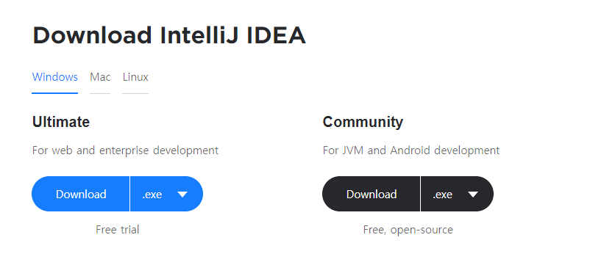
1.1 개발 도구의 준비
JDK는 기본으로 설치되어 있어야 합니다.
JDK1.8 이상이면 가능합니다.
예제는 Intellij Ultimate 버전을 이용해서 개발합니다.
Intellij community버전도 가능합니다.
익숙하지 않다면 Community버전 보다 30일 사용을 권장합니다.
기타 STS(Spring Tool Suites)를 이용하는 것도 가능합니다.

Slide 7
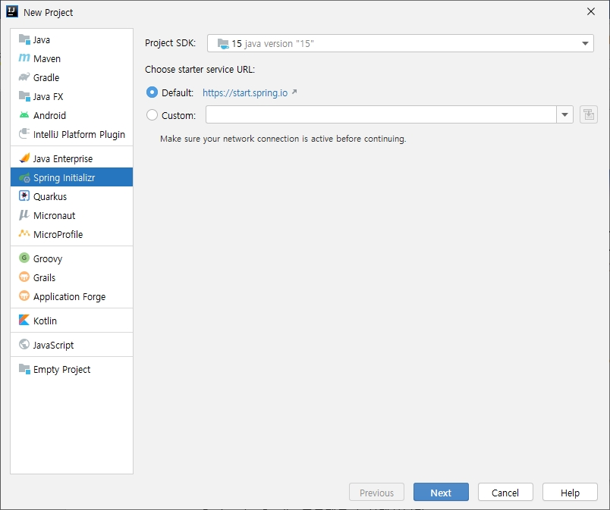
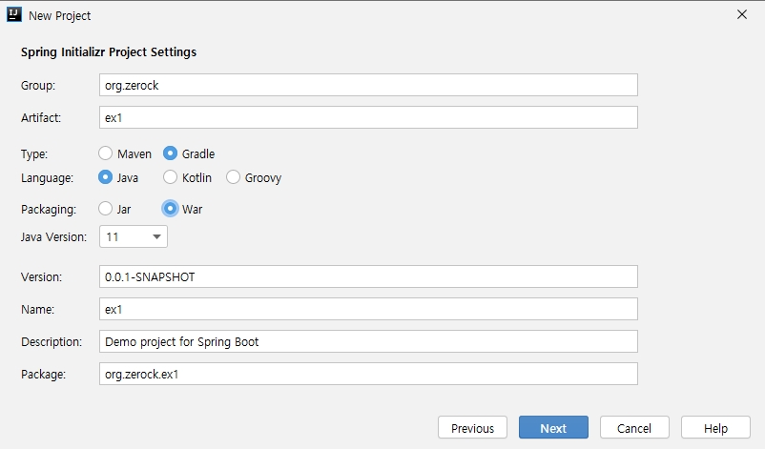
Spring initializr

Slide 8
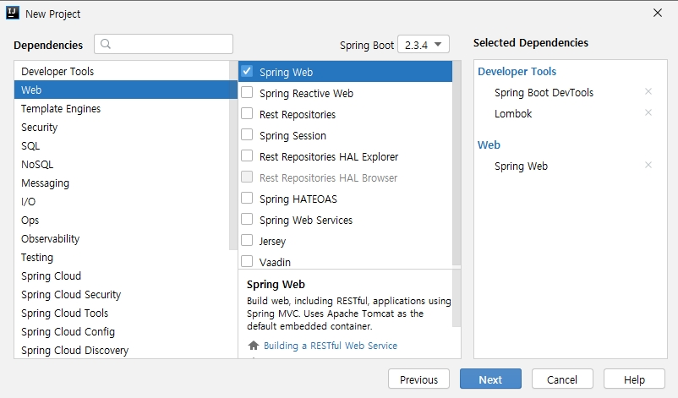
Dependencies 항목

Slide 9
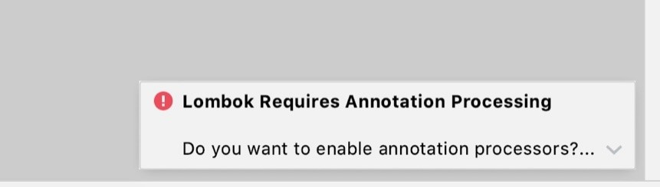
Lombok
플러그인으로 추가할 수 있음
생성된 프로젝트의 하단에서 활성화
Lombok이 추가된 뒤에는 제대로 동작하는지 확인
이후 프로젝트 실행 확인

Slide 10
만일 문제가 있다면?
가장 흔한 에러는 포트 번호 충돌 (기본으로 8080)
application.properties에서 설정 가능
혹시라도 DB관련된 라이브러가 없는지 확인할 것

Slide 11
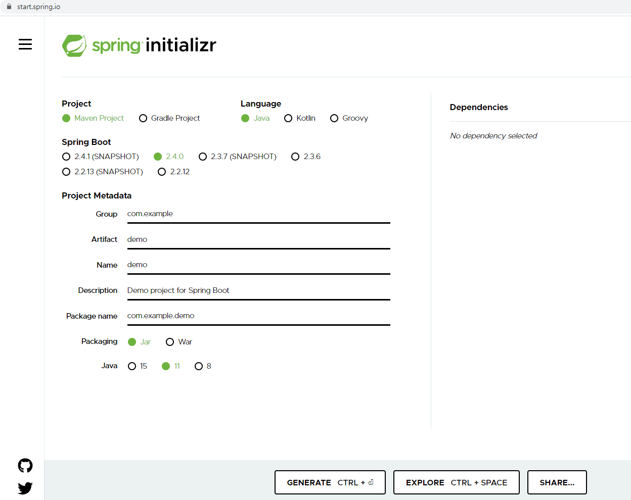
Intellij community 버전의 경우
Gradle 프로젝트를 생성하고 직접 라이브러리를 추가하는 방법
Web에서 생성된 프로젝트를 import하는 방법

Slide 12
테스트 코드 실행 확인
테스트 환경에서 Lombok을 사용하려면
build.gradle
testCompileOnly 'org.projectlombok:lombok' testAnnotationProcessor 'org.projectlombok:lombok'

Slide 13
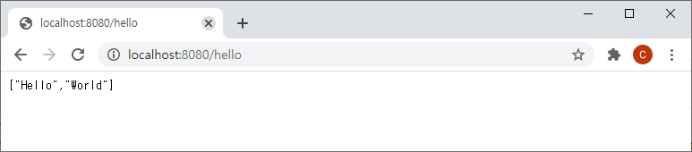
컨트롤러 동작 확인하기
package org.zerock.ex1.controller; import org.springframework.web.bind.annotation.GetMapping; import org.springframework.web.bind.annotation.RestController; @RestController public class SampleController { @GetMapping("/hello") public String[] hello(){ return new String[]{"Hello", "World"}; } }

Slide 14
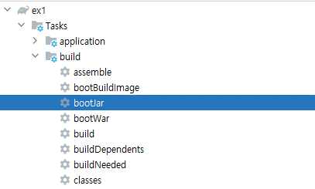
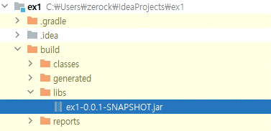
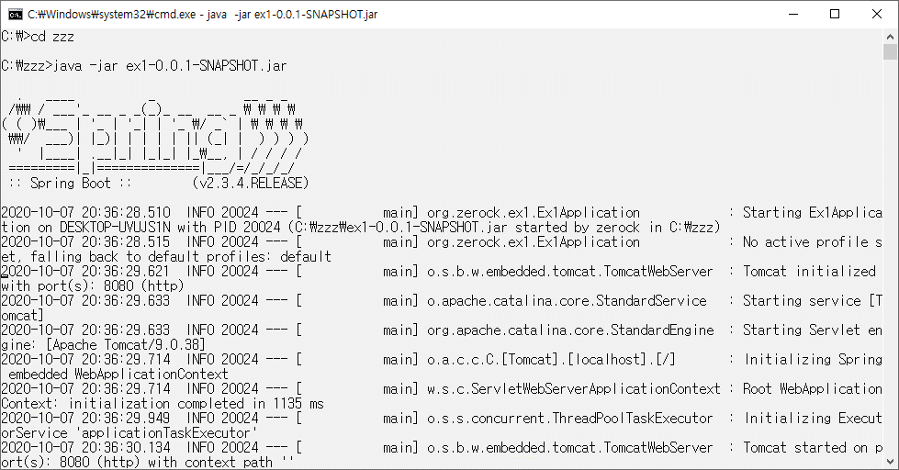
단독 실행 가능한 jar 파일 테스트

Slide 15
check points
문제 발생시에 확인해 보면 좋은 것들
Windows 의 경우 한글 경로에 대해서 항상 주의할 것
JDK의 버전과 JRE의 버전 충돌
Lombok을 위한 플러그인 설치 여부

